Slide 1
RELAXATION MUSCULAIRE
RELAXATION INTERNE
RELAXATION MENTALE
EXPÉRIENCE DE PAIX

Slide 2
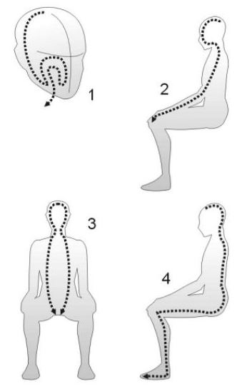
RELAXATION MUSCULAIRE
La tête
Le cuir chevelu
Les muscles faciaux
La mandibule
Les deux yeux
Les deux côtés du nez
Les commissures des lèvres
Les deux mâchoires
De l’ouvrage Autolibération de Luis Ammann
La tête
Les deux côtés du cou Les épaules Les bras Les avant-bras Les mains
La tête La nuque Les épaules Les omoplates Le dos Les muscles fessiers Les jambes Les pieds
La tête
Les muscles pectoraux
L’abdomen
La partie inférieure de l’abdomen jusqu’au bas du tronc
Sentir les points du corps, partant toujours du haut vers le bas, symétriquement, sans s’arrêter sur un point même s’il est tendu.

Slide 3
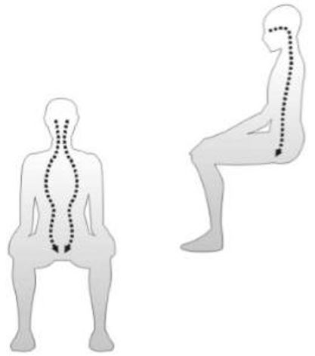
RELAXATION INTERNE
Sentez vos deux yeux de l’intérieur, sentez fortement les globes oculaires, les muscles qui entourent les deux yeux.
Sentez les deux yeux de l’intérieur en même temps, en les relâchant totalement.
Ensuite, “chutez ” par l’intérieur de votre tête. Laissez-vous glisser à l’intérieur et relâchez-vous complétement.
Continuez en vous laissant chuter comme par un tube vers les poumons, puis vers l’abdomen.
Descendez en relâchant à l’intérieur jusqu’au bas-ventre, puis jusqu’au bas du tronc.
Pratiquer plusieurs fois

Slide 4
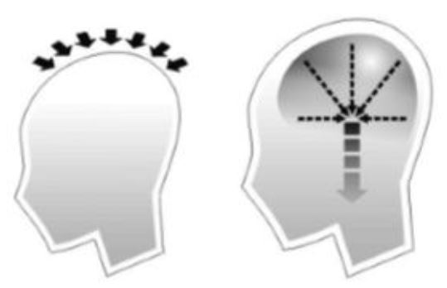
RELAXATION MENTALE
Sentez votre tête, le cuir chevelu.
Puis, en-dessous, le crane.
Sentez maintenant votre cerveau de l’intérieur.
Sentez-le comme s’il était tendu.
Relâchez cette tension de votre cerveau vers le bas, comme si la relaxation descendait.
Continuez de relâcher la tension, comme si la partie supérieure de votre cerveau devenait douce et agréable.
Descendez vers le centre de votre cerveau, plus bas que le centre, vers la gorge, chaque fois plus cotonneux, plus doux, plus tiède.
Pratiquer plusieurs fois

Slide 5
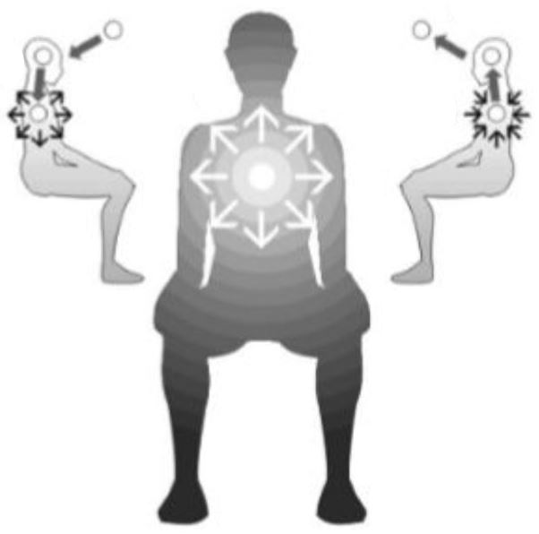
EXPÉRIENCE DE PAIX
Imagine une sphère transparente qui, en descendant d'en haut, entre par la tête et finit par se loger au centre de ta poitrine, au niveau du cœur.
Une fois logé là, elle s’étend lentement, comme si elle s’agrandissait de plus en plus, jusqu'aux limites de ton corps tout entier.
Quand la sensation, qui a commencé au centre de la poitrine, s'est répandue dans tout ton corps jusqu'à ses limites, expérimente la paix intérieure qui agit d'elle-même, jusqu'à atteindre une sorte de luminosité intérieure.
Tu peux rester dans cet état quelques minutes.
Puis, fait revenir la sensation et l'image jusqu’à la poitrine, près du cœur.
De là, fait revenir la sphère de nouveau à la tête, jusqu’à la faire disparaitre par où elle était venu au début de l'exercice.

